Slide 1

DroneMap 교육 중간보고서
김우섭

Slide 2
목적
FMU3의 회로도를 보고 파워 , 센서 부분 PCB보드를 제작
연구/조사 -> 회로 검토 -> 아트워크 -> 조립

Slide 3
진행 상황
05.12 ~ 05.20
05.21 ~ 05.28
05.29 ~ 06.03

Slide 4
『05.12 ~ 05.20』
FMU3 회로도 분석
환경 구축 : github 저장소 , google docs , KICAD
KICAD 기본적인 사용법
MIC-5332 를 이용한 FMU3_Power 보드 회로도 작성 , 부품별 footprint 제작

Slide 5
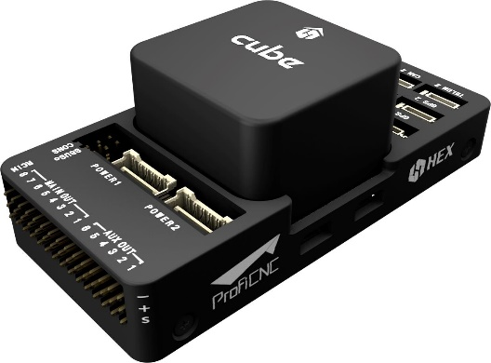
Pixhawk 2 (큐브)
FMUv3 개방형 하드웨어 설계를 기반
인터페이스
5 개 UART
CAN 2 개 (내부 3.3V 송수신기 1 개, 확장 커넥터 1 개)
Futaba S.BUS® 호환 입력 및 출력
PPM 합 신호 입력
RSSI (PWM 또는 전압) 입력
I2C
SPI
3.3v ADC 입력
내부 microUSB 포트 및 외부 microUSB 포트 확장
FMU3 회로도
https://github.com/pixhawk/Hardware/blob/master/FMUv3_REV_D/Schematic%20Print/Schematic%20Prints.PDF

Slide 6


환경 구축
회로 설계 : Electronic Schematic Editor
회로 라이브러리 : Schematic Library Editor
아트웍 설계 : Printed Circuit Board Editor
아트웍 라이브러리 : PCB Footprint Editor
거버 뷰어 : Gerber Viewer
GitHub는 프로그램 등 소스 코드 관리를 위한 분산 버전 관리 시스템입니다.
깃의 작업 폴더는 모두 기록하고 있어서 추적이 가능하고, 완전한 형태의 저장소입니다.
KICAD 설치 : https://kicad-pcb.org/
GitHub : https://github.com/

Slide 7
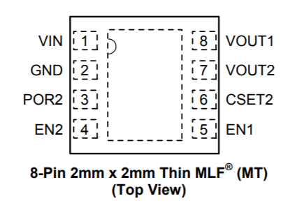
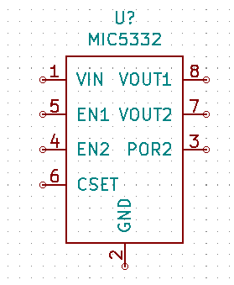
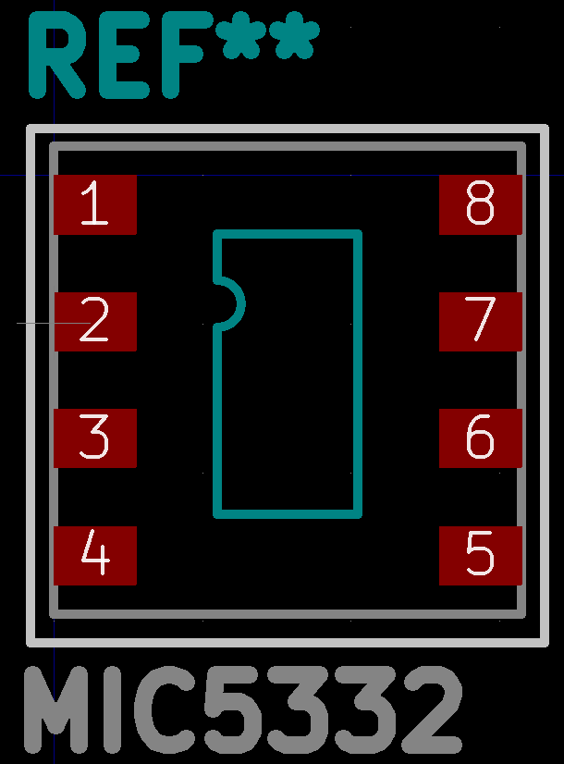
MIC-5332 (전압 조절기)
<제품 특성>
입력 전압 : 2.3V ~ 5.5V
출력전압 : 3.3V
출력 전류 : 300mA
8 핀 2mm x 2mm
<핀 설명>
1. VIN : 전원공급
2. GND : 접지
3. POR2 : 리셋 출력
4. EN2 : VOUT2 활성화
5. EN1 : VOUT1 활성화
6. CSET2 : Delay 설정
7. VOUT2 : 출력
8. VOUT1 : 출력
MIC-5332 규격서
https://pdf1.alldatasheet.com/datasheet-pdf/view/451845/MICREL/MIC5332.html

Slide 8
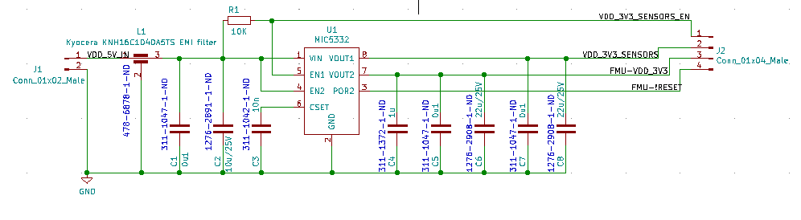
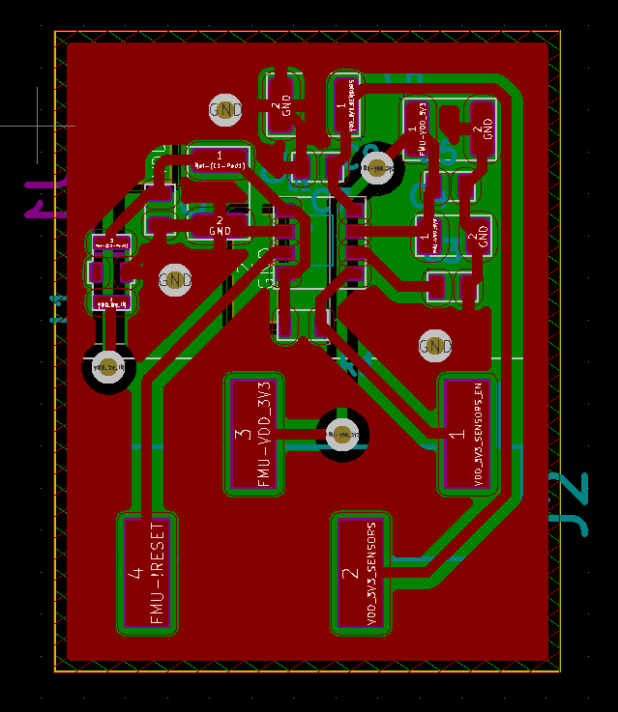


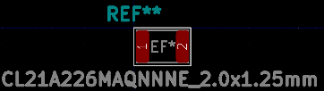
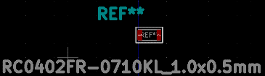
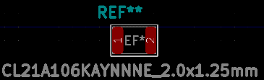
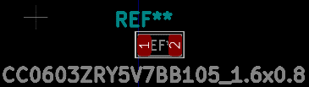

회로도 제작
<피드백>
출력 부분 GND 추가
입출력 포트 위 VCC 마지막 GND 순으로 깔끔하게 정리
정보는 지저분하지 않게 많으면 좋다.
중요 라인은 최대한 짧게 한 면에서 처리
방열판을 고려하여 회로 배치
KICAD 사용법
https://www.youtube.com/results?search_query=%EB%B0%98%EC%A7%80%ED%95%98%EA%B3%B5%EC%9E%91%EC%8B%A4 (반지하공작실)
https://www.youtube.com/channel/UCclJCqMDAkyVGsm5oFOTXIQ (Digi-Key)
https://www.youtube.com/watch?v=vaCVh2SAZY4&t=492s (Contextual Electronics)
https://www.youtube.com/user/EVENTIA77/search?query=%EC%B9%B4%EC%9D%B4%EC%BA%90%EB%93%9C (바람)

Slide 9
『05.21 ~ 05.28』
피드백을 적용하여 파워보드 수정
BOM을 제작하며 단종된 부품의 대체품을 추가
변경된 부품 목록에 따라 파워 보드 수정 후 부품 3D모델 적용
완성된 PCB의 거버파일을 생성하여 부품 주문 및 PCB제작의뢰
SPI통신 구조 이해 및 용어 공부
드론에 사용되는 센서 설명
FMU3_Sensor 보드 제작을 위한 환경 구축(MPU-9250 , ICM-20602 , MS5611 )

Slide 10
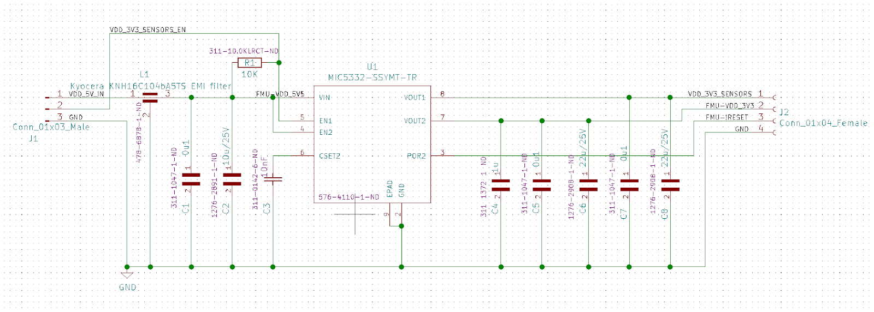
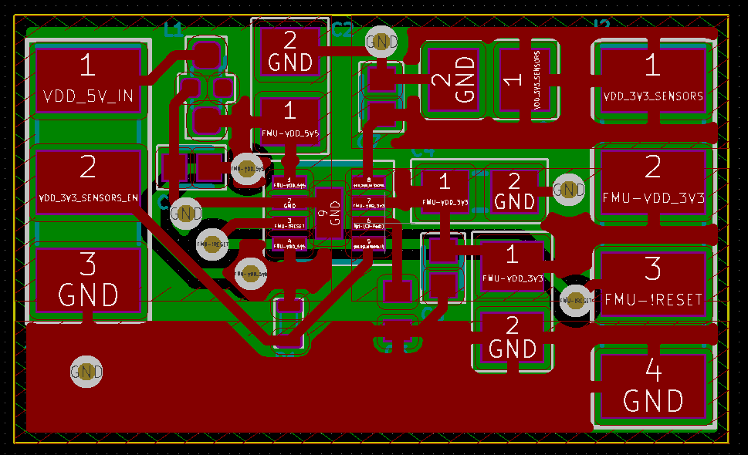
FMU3_Power 보드 수정
<수정사항 >
GND 출력 추가
방열판 회로 추가
입출력 포트 정렬

Slide 11
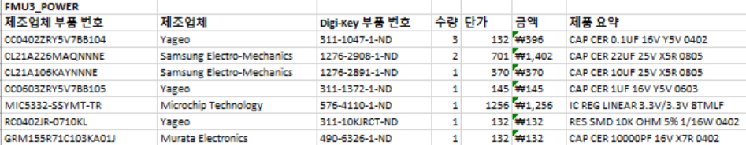
Digi-Key BOM 작성
변경점
L1: KNH16C104bA5TS EMI filter 삭제
C3: CC0402KRX7R7BB103(311-1042-1-ND) => GRM155R7103KA01J(490-6326-1-ND) 변경
DigiKey : https://www.digikey.kr/

Slide 12
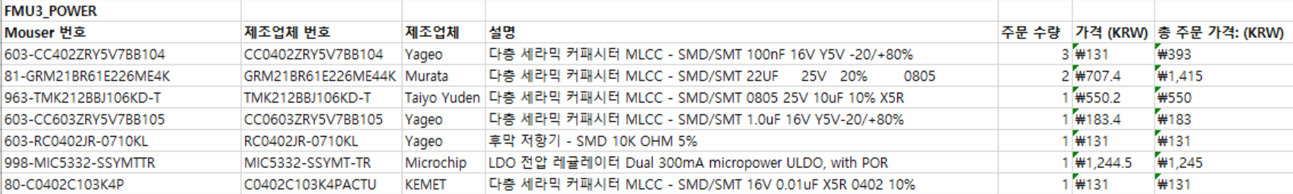
MOUSER BOM 작성
변경점
L1: KNH16C104bA5TS EMI filter 삭제
C1, C5, C7 : CC0402ZRY5V7BB104 => CC0402ZRY5V7BB104(603-CC402ZRY5V7BB104) 변경
C3 : CC0402KRX7R7BB103 => C0402C103K4PACTU (80-C0402C103K4P) 변경
C6, C8 :CL21A226MAQNNNE => GRM21BR61E226ME44K(81-GRM21BR61E226ME4K) 변경
C2 :CL21A106KAYNNNE => TMK212BBJ106KD-T(963-TMK212BBJ106KD-T) 변경
MOUSER : https://kr.mouser.com/

Slide 13
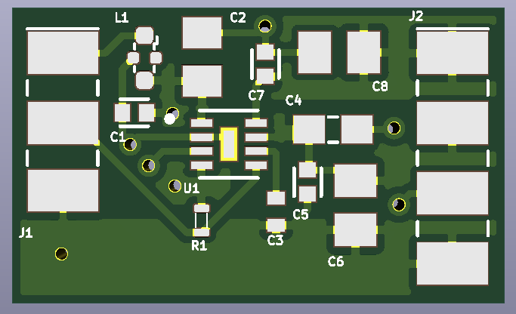
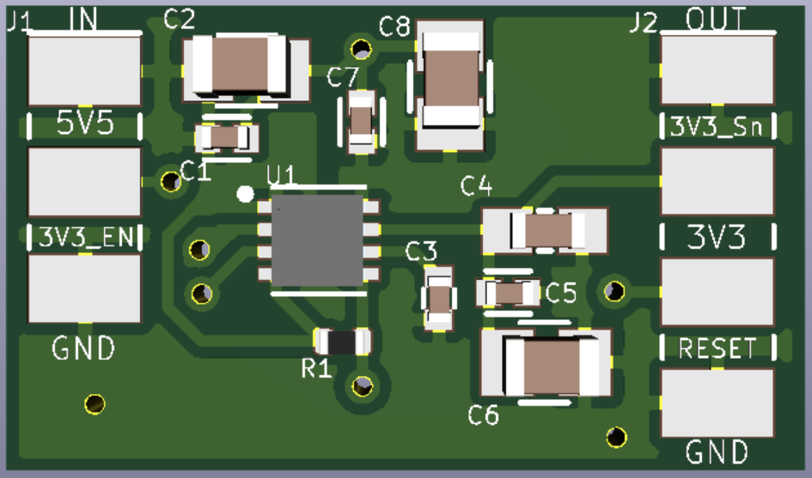
PCB 수정 후 3D 모델링 적용
삭제
수정 전
수정 후
L1: KNH16C104bA5TS EMI filter 삭제
부품 lib, footfrint , 3D 모델링 다운 사이트
https://componentsearchengine.com/index.html - 추천
https://www.snapeda.com/home/

Slide 14
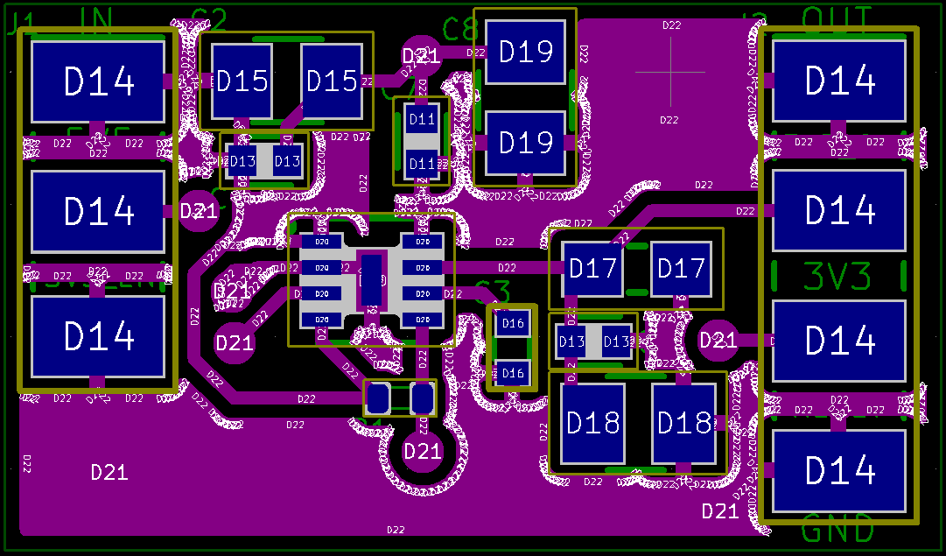
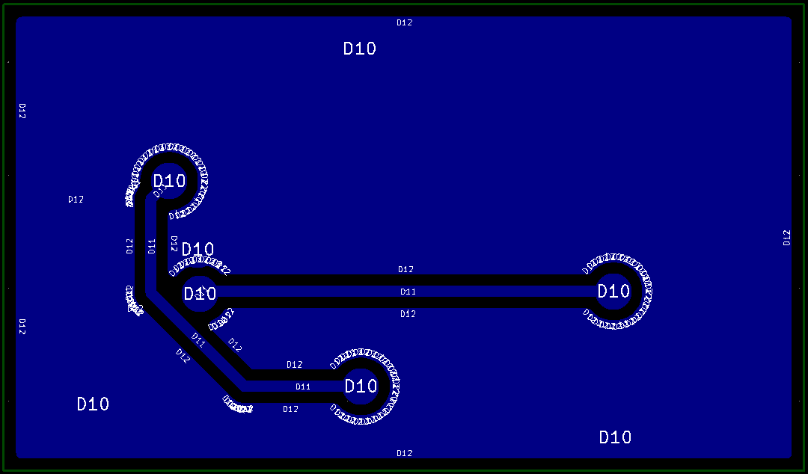
거버파일 생성
전방
후방
다운로드 :

Slide 15
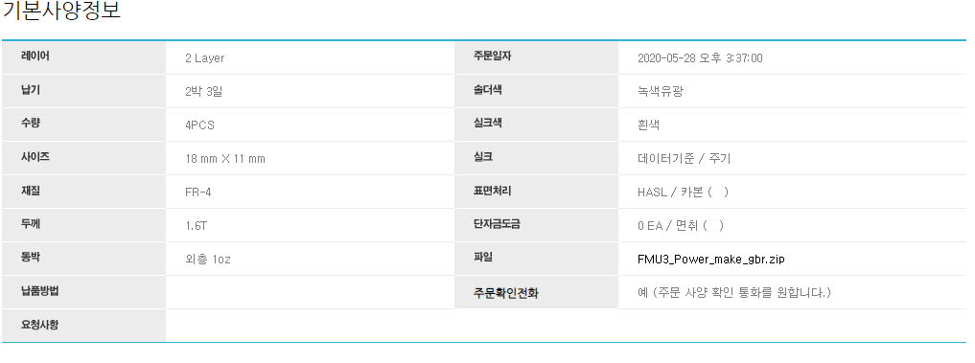
한샘디지텍 - PCB제작 의뢰
<주문 후 수정사항>
F-SilkS 로 작성한 텍스트 크기 수정
PCB 주문 사이트
-한샘디지텍 : https://www.hsdgt.com/
-jlcpcb : https://jlcpcb.com/

Slide 16
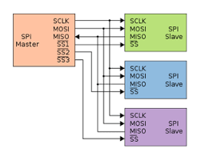
SPI 통신
MCU와 주변장치간의 Serial 통신을 위한 규약
하나의 마스터와 다수의 Slave가 연결되는 구조
Clock을 사용하는 통신방식 , 동기화된 직렬통신 방식을 사용함.
<용어>
SCLK : Serial Clock.
마스터가 출력하는 동기용 클럭
MOSI : Master Output Slave Input.
마스터의 출력이며 슬레이브에 입력
MISO : Master Input Slave Output.
슬레이브의 출력이며 마스터에 입력
SS : Slave Select.
마스터의 출력으로 슬레이브를 선택하기 위한 신호, 입력이 ‘0’인 동안에만 활성화
SPI통신
https://www.mcublog.co.kr/1828

Slide 17
IMU Sensor
자력계(magnetometer)
나침반 기능 : 자북을 측정하여 드론의 방향 정보 생성
주변의 자성을 띄는 물체에 영향을 받기때문에 드론 켈리브레이션을 모든 부품을 장착한 상태에서 주변에 철 구조물이 없는 장소에서 실행
일정 위도 이상에서는 사용이 제한됨
3축 자이로스코프(gyroscope)
드론의 수평 유지
세 축 방향의 각 가속도를 측정하여 드론의 기울기를 측정
3축 가속도계(Accelerometer)
자이로스코프의 오차를 보정
X , Y , Z 축의 센서에 가해지는 가속도를 측정

Slide 18
Sensor
기압계(barometer)
대기압을 측정하여 고도를 계산
빛, 바람 , 온도에 반응하여 오차가 생기기 때문에 정확도가 높지 않음
GPS
드론의 위치좌표와 고도를 측정

Slide 19
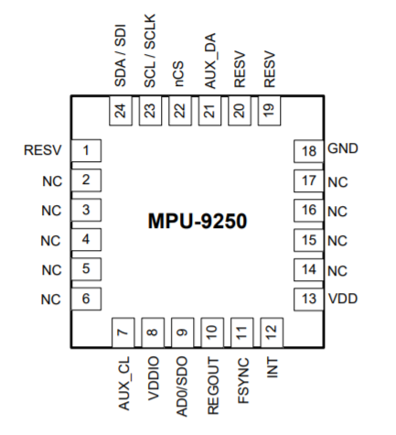
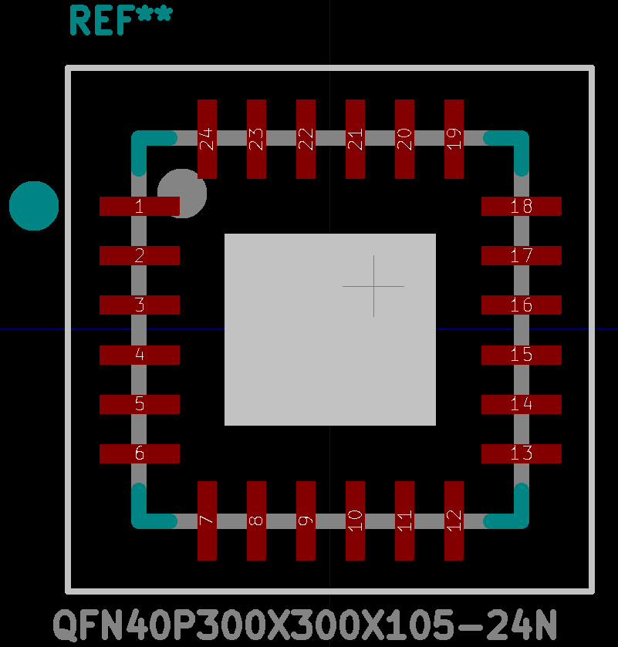
MPU-9250(IMU : 관성측정장치)
<제품 특성>
입력 전압 : 2.4V ~ 3.6V
가속도계 , 자이로스코프 , 자력계 : 9축
24핀 3mm x 3mm x 1mm
SMD
작동온도 : -40°C ~ 85°C
MIC-5332 규격서
https://pdf1.alldatasheet.com/datasheet-pdf/view/451845/MICREL/MIC5332.html

Slide 20
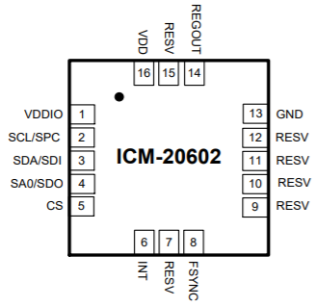
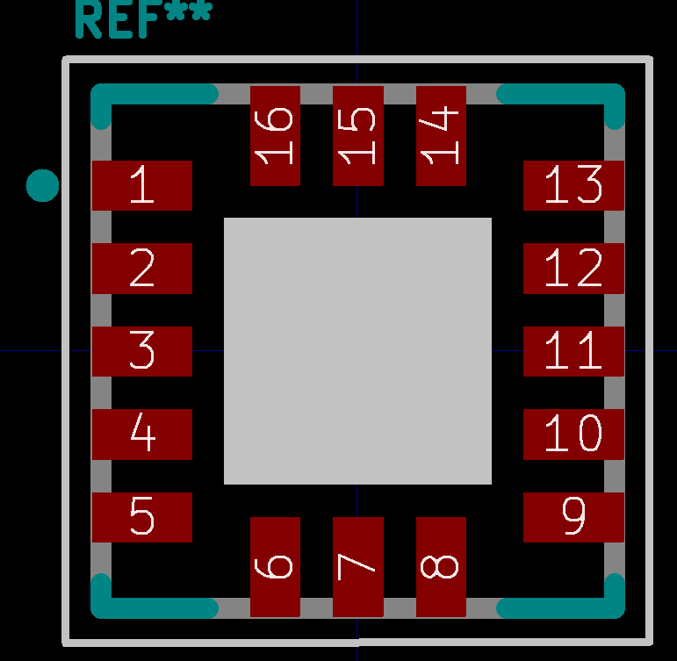
ICM-20602(IMU : 관성측정장치)
<제품 특성>
입력 전압 : 1.71V ~ 3.45V
가속도계 , 자이로스코프 , 온도 : 6축
16 핀 3mm x 3mm x 0.75mm
SMD
작동온도 : -40°C ~ 85°C
ICM-20602 규격서
https://invensense.tdk.com/wp-content/uploads/2016/10/DS-000176-ICM-20602-v1.0.pdf?ref_disty=digikey

Slide 21
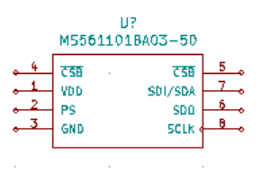
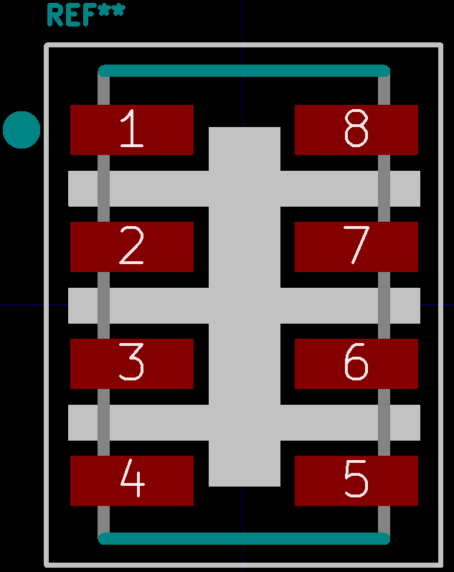
MS5611(기압 센서)
<제품 특성>
입력 전압 : 1.8V ~ 3.6V
작동 압력 : 0.15PSI ~ 17.4PSI
8핀 5mm x 3mm x 1mm
SMD
작동 온도 : -40°C ~ 85°C
<핀 설명>
1. VDD : 전원공급
2. PS : 프로토콜 선택 GND
3. GND : 접지
4. CSB
5. CSB
6. SDO : SPI-MISO 시리얼 데이터 출력
7. SDI : SPI-MOSI 시리얼 데이터 입력
8. SCLK : SPI Clock
칩 선택 , 내부연결
MS5611 규격서
https://www.te.com/commerce/DocumentDelivery/DDEController?Action=srchrtrv&DocNm=MS5611-01BA03&DocType=Data+Sheet&DocLang=English

Slide 22
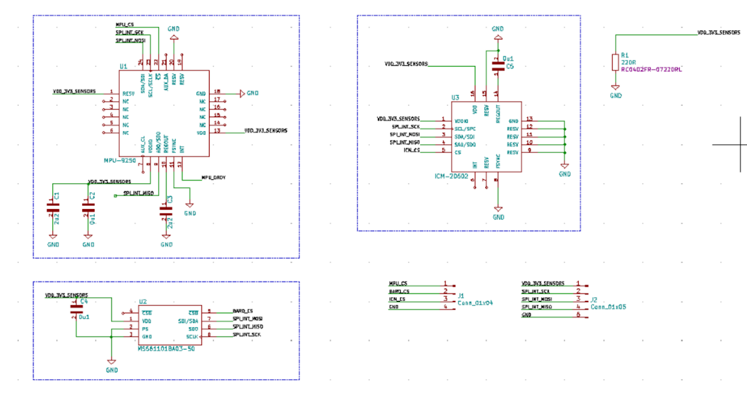
FMU3_Sensor 보드 회로
<피드백>
라인 위에 비아를 뚫지 말고 옆에 뚫기 – PCB제작과정에서 오류 발생 가능성이 있음
각 IMU마다 바이패스 커패시터 가깝게 추가
ICM20602 INT 를 연결하지 않음 ICM_DRDY연결
MPU9250 칩 아래로 지나가는 전원선 비우기
만들어진 PCB 아래 이름, 날짜 기재

Slide 23
『05.29 ~ 06.03』
주문한 부품 세관 통과시 절차 해결 - 수령
수정사항을 적용하여 센서보드 회로도 및 PCB 수정
픽스호크 4미니 QGC를 이용하여 px4펌웨어 올린 후 켈리브레이션 (비행x)
FMU3_Power 보드 납땜 하여 동작 확인

Slide 24
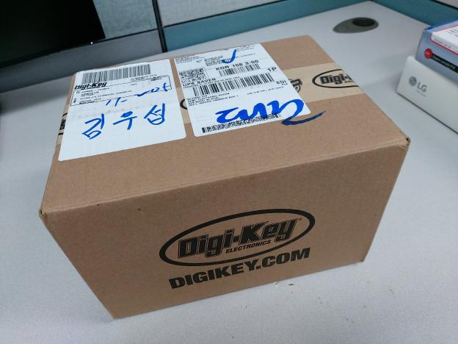
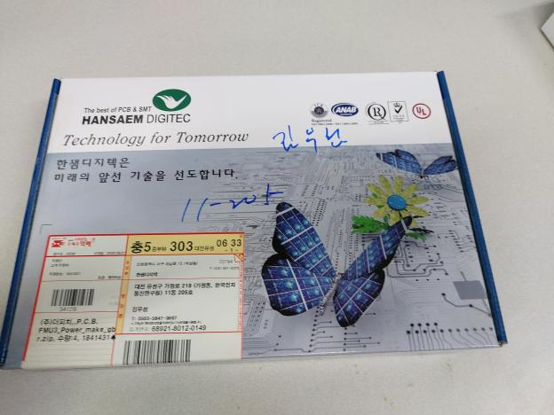
택배 수령

Slide 25
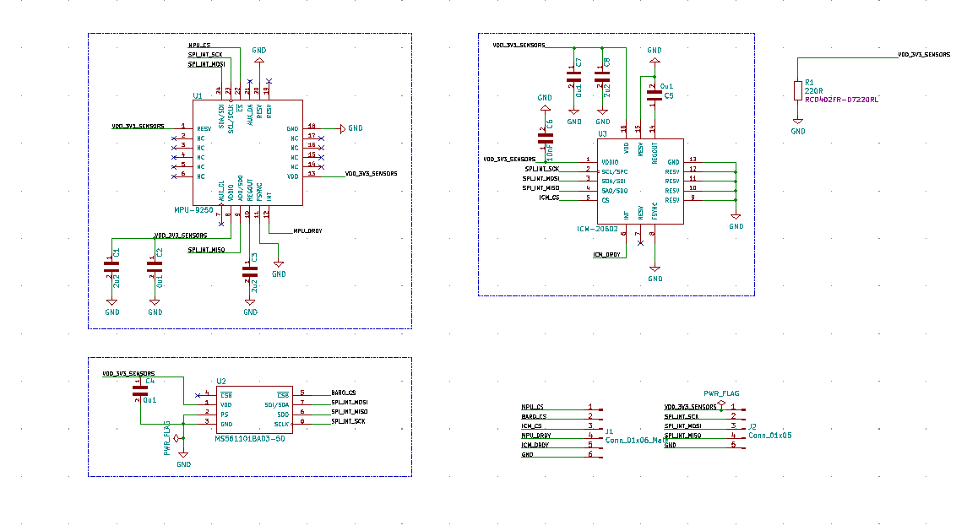
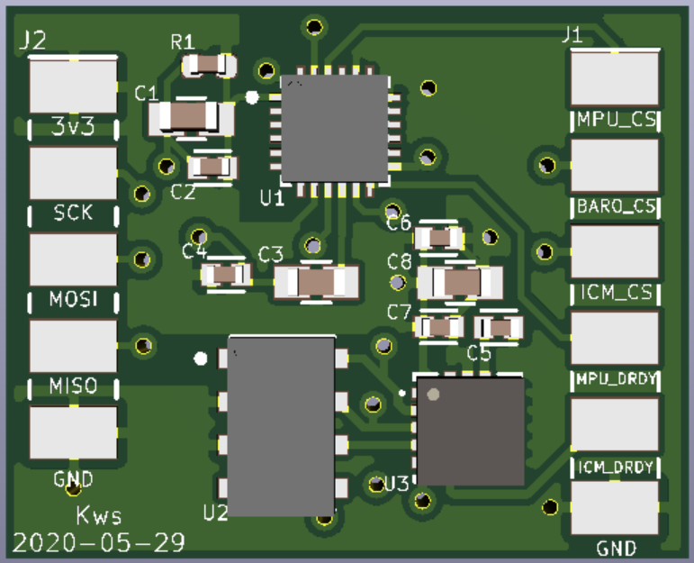
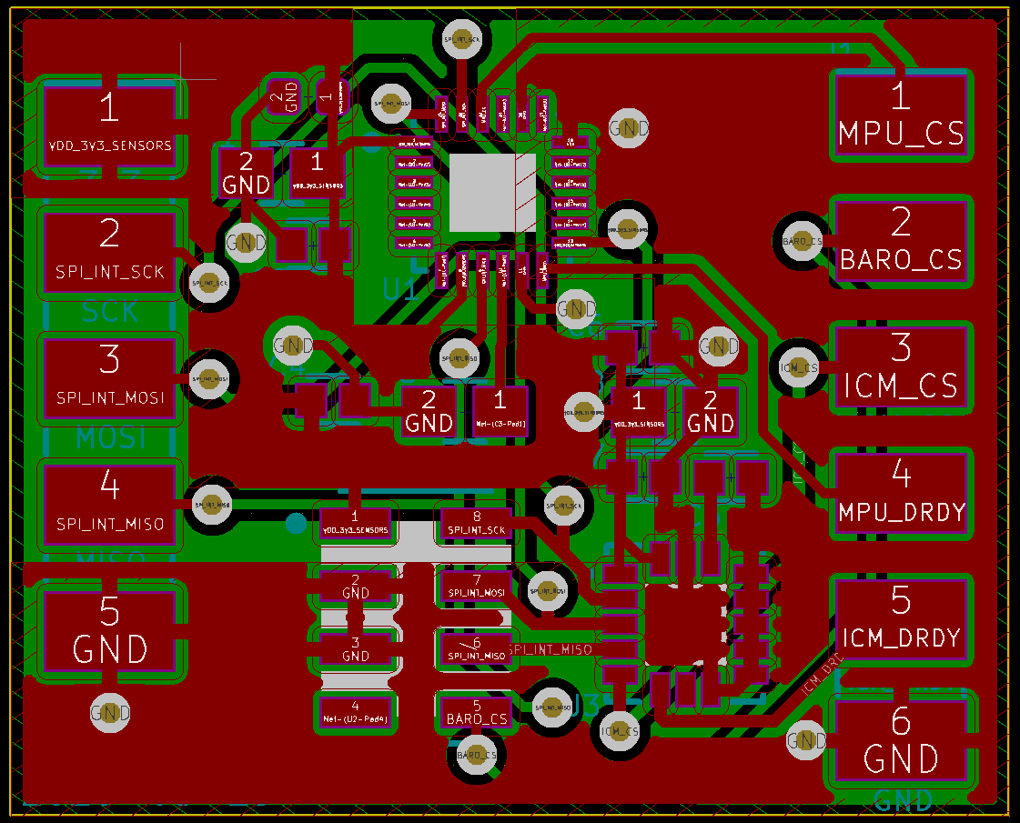
FMU3_Sensor 보드 회로 수정
<피드백>
VDD 공급 존을 라인으로 변경
MS5611 3D 모델 stainless 제질로 변경
IST8310 추가
F-SilkS 텍스트를 더 보기좋게 수정
MPU9250 칩 아래로 지나가는 전원선 비우기 - 위층 뿐만이 아닌 아래층도 선 제거
거버파일 프린트 하여 부품과 대조

Slide 26
pixhawk 4 mini 세팅
pixhawk 4 mini 참고영상
https://www.youtube.com/watch?v=3TC7wE5RL_Q&t=1119s

Slide 27
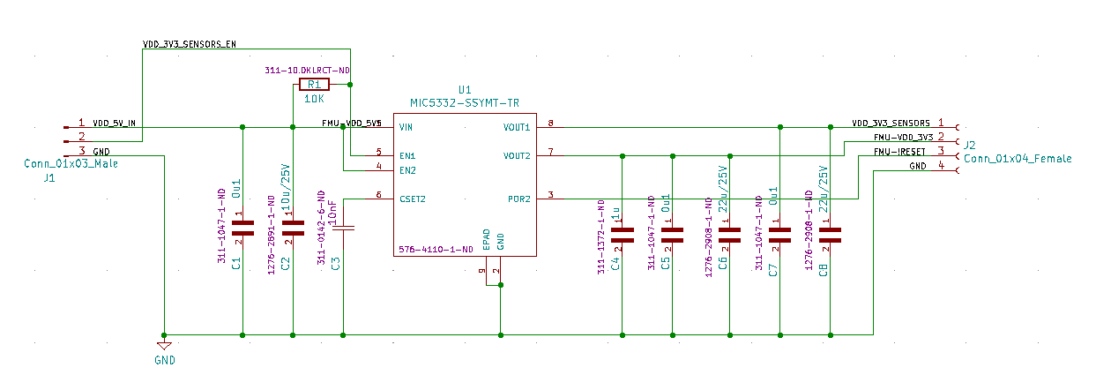
FMU3_Power 보드 조립
회로도
3D 모델
추천 납땜 장비
인두기 - https://www.unionrepair.com/jbc-cd-2she-with-t210-a-handle-precision-soldering-station.html
현미경 - https://www.unionrepair.com/7-45x-szm45t-b1-trinocular-industrial-stereo-microscope-with-led-lights.html
열풍기 - https://www.unionrepair.com/hot-air-rework-station-quick-861dw.html

Slide 28
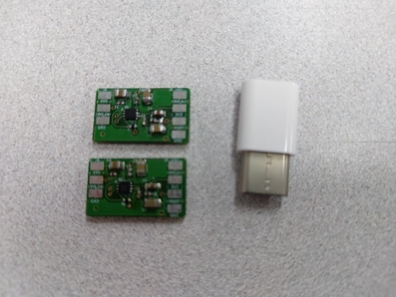
결과물
5V 입력 , 3.3V 출력
18mm x 11mm 의 작은 사이즈로 제작되어 유동적으로 사용가능
테스트 보드 제작 시 사이즈가 큰 부품을 사용하여 조립의 스트레스를 줄일 필요가 있음

Slide 29
다음 단계
FMU3_Sensor 보드 Gerber를 생성하여 PCB주문
FMU3_Sensor 보드 조립
450급 드론 px4 펌웨어 세팅 , 드론 튜닝 , 파라미터 리뷰
FC 설계

